Slide 1
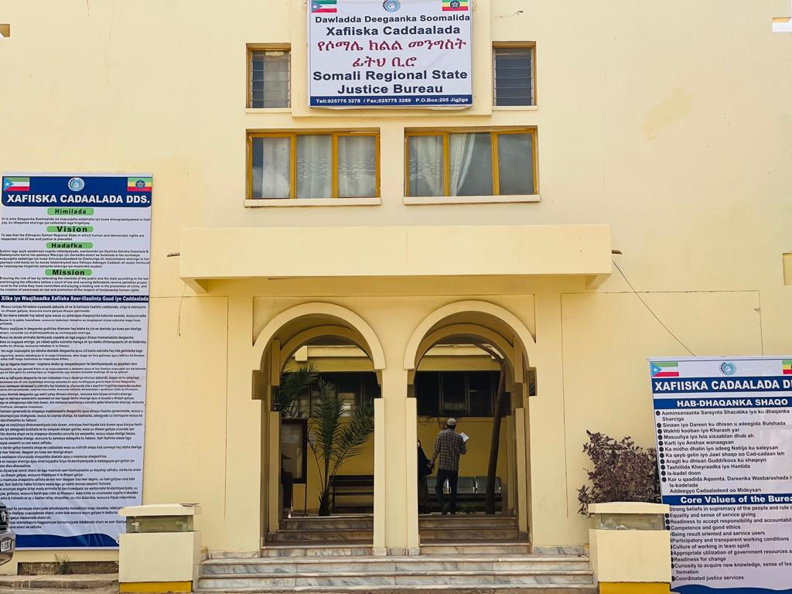

Slide 2
Xeer nidaamiyahdeganka oo websitka lagaliyey waa 22
Awaamiirta deegaanka waa 28
Bayaanada fedaralka waa 109 oo Somali lagu turjumay 10 kamid ah.
uruurinta shuruucda
(srsbojustice.net)
Bayaanada oo websitka lagaliyey wa 234
Xeerar caalimaga waa 15 heshhiska calami ah oo Somali lagu turjumay 7 kamid ah
Xeernidaamiyaha dalka waa 89.

Slide 3
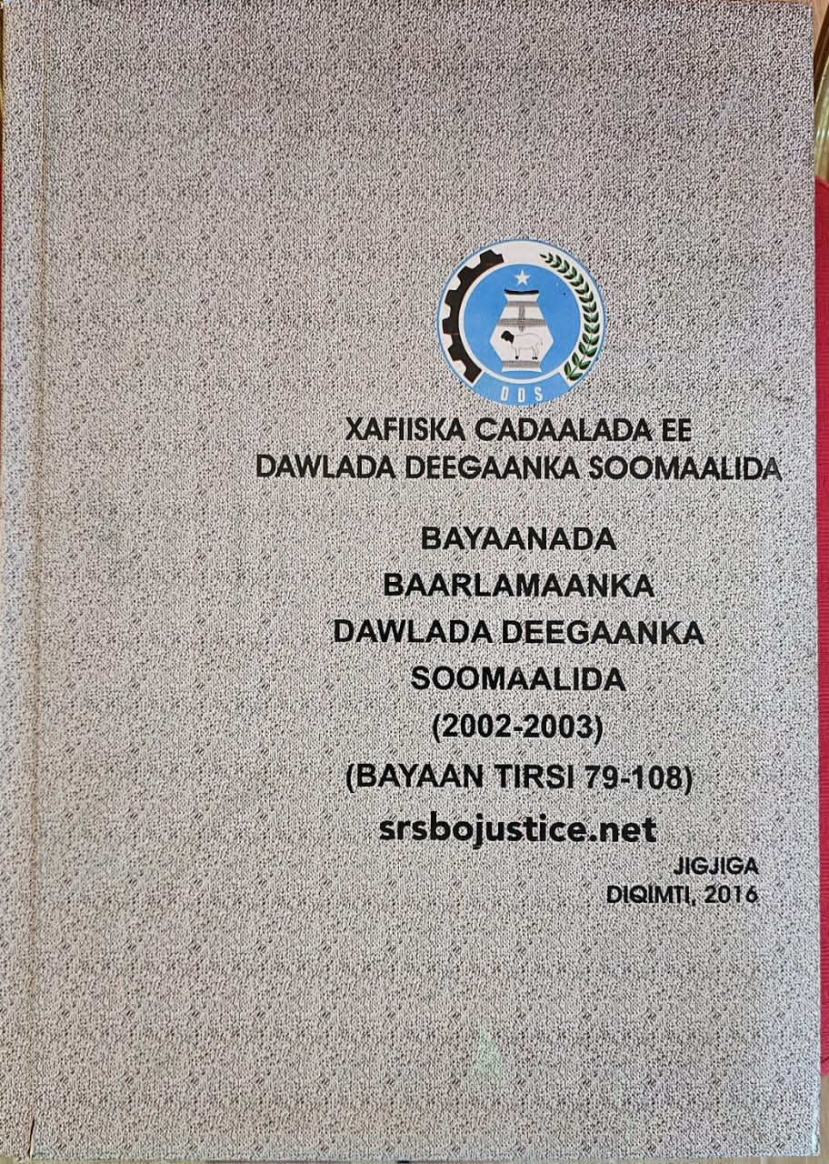
Sanadaha Buugu Koobayo | Tirada Bayaanada | Tirsiga Bayaanada | Tirada Bogaga
2002-2003 | 30 Bayaan | 79-108 | 528 Bog
Buuga Koowaad

Slide 4
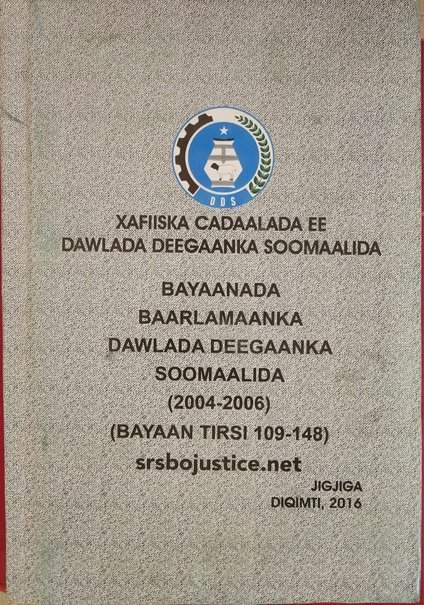
Sanadaha Buugu Koobayo | Tirada Bayaanada | Tirsiga Bayaanada | Tirada Bogaga
2004-2006 | 40 Bayaan | 109-148 | 377 Bog
Buuga Labaad

Slide 5
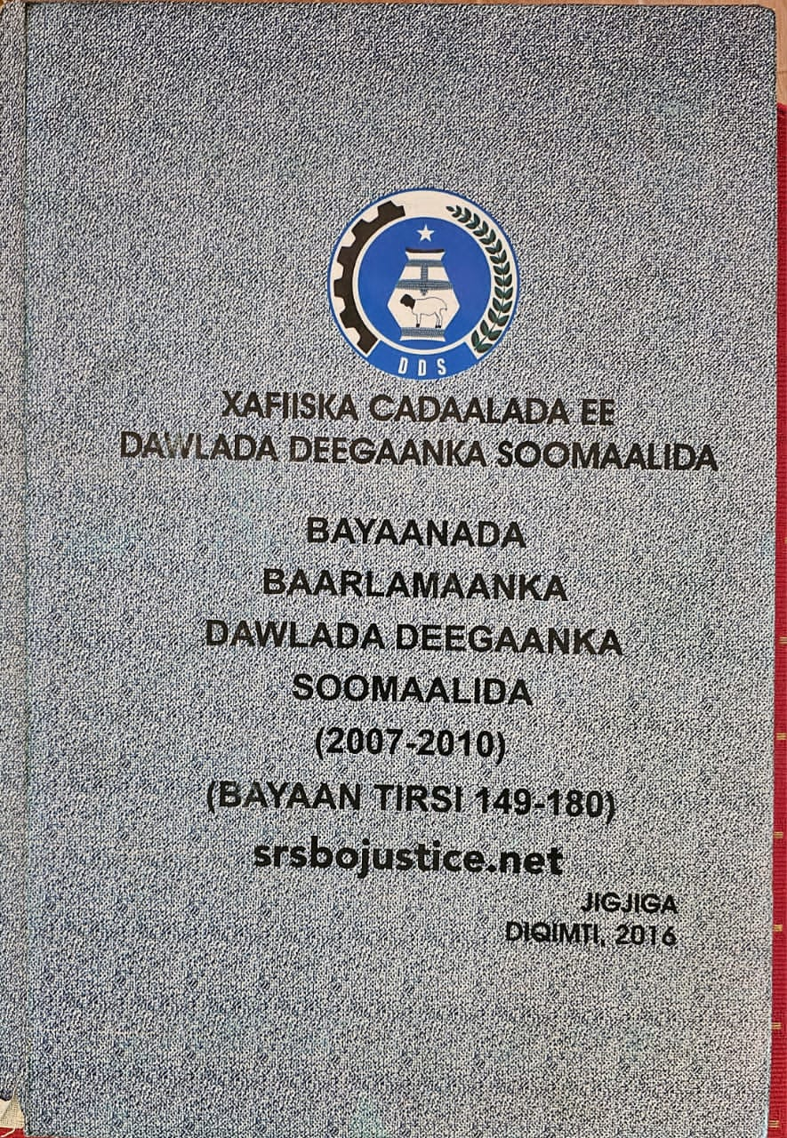
Sanadaha Buugu Koobayo | Tirada Bayaanada | Tirsiga Bayaanada | Tirada Bogaga
2007- 2010 | 32 Bayaan | 149-180 | 275 Bog
Buuga Sadexaad

Slide 6
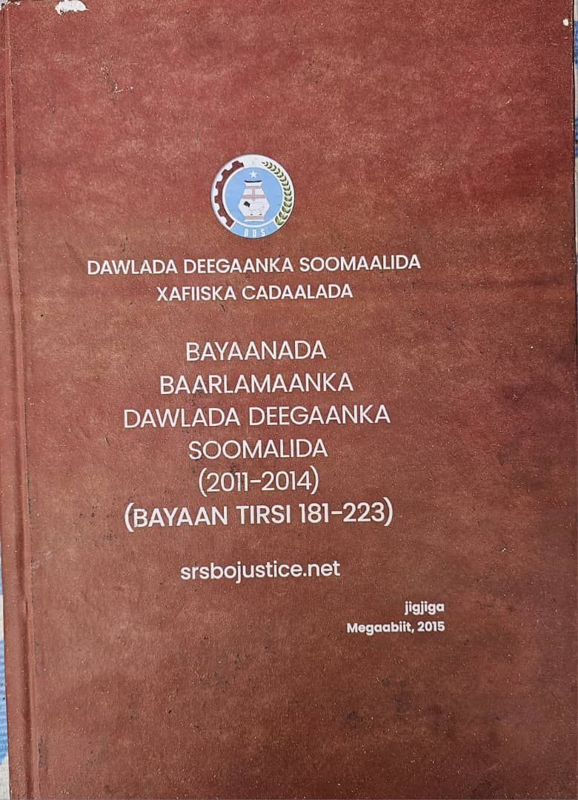
Sanadaha Buugu Koobayo | Tirada Bayaanada | Tirsiga Bayaanada | Tirada Bogaga
2011-2014 | 43 Bayaan | 181-223 | 877 Bog
Buuga Afraad

Slide 7
Liiska Bayaanada Deegaanka
Bayaan Tirsi | Magaca Bayaanka
Bayaan Tirsi 1/1987 | Xeer Hoosaadka Golaha Xildhibaanada Ee DDQS
Bayaan Tirsi 2/1987 | Bayaanka Dhaqangalka Dastuurka DDQS
Bayaan Tirsi 3/1991 | Bayaanka Aasaasida Golaha Dadwaynaha Iyo Horumarinta DDQS
Bayaan Tirsi 4/1992 | Bayaanka Aasaasida Gudiga Maamulka Garsoorka
Bayaan Tirsi 5/1991 | Bay. Aasaasida Komishanka Horumarinta Beeraha Iyo Daryeelka Deegaanka DDQS
Bayaan Tirsi 6/1991 | Bayaanka Aasaasida Xafiiska H/DH/Guud
Bayaan Tirsi 7/1991 | Bayaanka Go’aaminta Adeegsiga Dhulka Miyiga Ee Hawlaha Maalgailnta
Bayaan Tirsi 8/1991 | Bayaanka Liiska Iyo Maamulka Kirada Dhulka Magaalada
Bayaan Tirsi 9/1999 | Bayaanka Aasaasida Maxkamada Deegaanka
Bayaan Tirsi 10/1991 | Bay. Aasaasida Maamulka Maalgalinta DDQS

Slide 8
Bayaan Tirsi 11/1991 | Bayaanka Aasaasida Xafiiska Arimaha Haweenka
Bayaan Tirsi 12/1991 | Bayaanka Maamulista Maaliyada DDQS
Bayaan Tirsi 13/1992 | Bayaanka Aasaasida Xafiiska Maleeshiyadda
Bayaan Tirsi 14/1987 | Bayaanka Qeexaya Xilka Iyo Waajibaadka Hawl Fulinta DDQS
Bayaan Tirsi 15/1994 | Dastuurka Dib Loo Habeeyey
Bayaan Tirsi 16/1994 | Bayaanka Aasaaska Xeer-Nidaamiyaha
Bayaan Tirsi 17/1994 | Bayaanka Aasaaska Xafiiska Golaha Xildhiban
Bayaan Tirsi 18/1994 | Bayaanka Dib U Habaynta Awoda H/Fulinta
Bayaan Tirsi 19/1994 | Bayaanka Aasaaska Gudiyada Joogtada
Bayaan Tirsi 20/1994 | Bayaanka Aasaaska Kom.Booliiska
Bayaan Tirsi 21/1994 | Bayaanka Aasaaska Komishinka Asluubta
Bayaan Tirsi 22/1994 | Bayaanka Aasaaska Xaf. Ka Hortega Iyo xakamaynta Aids
Bayaan Tirsi 23/1994 | Bayaanka Aasaaska Wakaalada Hor.Jidadka
Bayaan Tirsi 24/1994 | Bayaanka Aasaaska Xaf.Warf.Dhaq.& Dalx.
Bayaan Tirsi 25/1994 | Bayaanka Aasaaska Xaf.Dhalinyarada Iyo Ciyaaraha

Slide 9
Bayaan Tirsi 26/1994 | Bayaanka Aasaaska Mac’hadka Maareynta
Bayaan Tirsi 27/1994 | Bayaanka Aasaaska Xaf.Ka Hortaga Mas.&D/C
Bayaan Tirsi 28/1994 | Bayaanka Aasaaska Xaf.Arimaha Soohdimaha
Bayaan Tirsi 29/1994 | Bayaanka Aasaaska Xaf.Abaab.& Kaqay Galka Dadwaynaha
BayaanTirsi 30/1994 | Bayaanka Aasaaska Barmaamijka Dejinta
BayaanTirsi 31/1994 | Bayaanka Aasaaska Mac’hadka Cilmi Baadhist
BayaanTirsi 32/1994 | Bayaanka Aasaaska Xaf.Dib U Hab.Shaq/Daw.
BayaanTirsi 33/1994 | Bayaanka Aasaaska Xaf.Shaq. &Ar.Bul.
BayaanTirsi 34/1994 | Bayaanka Aasaaska Xaf. Dakhliga
BayaanTirsi 35/1994 | Bayaanka Aasaaska Xaf. Kobcinta Iskashatoyin
BayaanTirsi 36/1994 | Bayaanka Aasaaska Miisaaniyada San/1995
BayaanTirsi 37/1994 | Bayaanka Aasaaska Gudiga Maamulka Garsoorka M/Gud
BayaanTirsi381/995 | Bayaanka Aasaaska Maamulka Shaqaalaha
BayaanTirsi 39/1995 | Bayaanka Aasaaska Maxkamadaha Shareecada
BayaanTirsi 40/1995 | Bayaanka Magac Bedelka Xafiiska Soohdimah

Slide 10
Bayaan Tirsi 41/1995 | Bayaanka Magic Bedelka Xaf .Maali. & Qorsh.
Bayaan Tirsi 42/1996 | Bayaanka Hanaanka Sharci Dejinta Iyo Shaqo Gudiyada Joogtada Ee Golaha Xildhibaanada
BayaanTirsi 43/1996 | Bayaanka Aasaaska Wakaalada Waraabka
BayaanTirsi 44/1996 | Bay. Dib Loo Habeeyey Ee Xaf. Abaab. Ka QD/W
BayaanTirsi 45/1996 | Bayaanka Aasaaska Xaf. Daamanada Cuntada
BayaanTirsi 46/1996 | Bayaanka Aas. Xaf. Horumarinta Biyaha
BayaanTirsi 47/1996 | Bay. Goáaminta Istic. Cansh. Dhul. Miyiga Beeraha
BayaanTirsi 48/1996 | Bay. Goáam. Xadaynta. Cashuurta. Iibka. Gun. Dhaqashada Xolaha Nool
BayaanTirsi 49/1996 | Bay. Dib Loo Habeeyey Ee Kom.Booliiska
BayaanTirsi 50/1997 | Bayaanka Miisaaniyada 1998
Bayaan Tirsi 51/1997 | Bay. Aas. Wak. Dhismaha Hawlaha Biyaha DDS
Bayaan Tirsi 52/1998 | Bayaanka Aasaska Kuliyadaha Xirfadaha, Waxbarashada, Iyo Tababarada
Bayaan Tirsi 53/1998 | Bayaanka Miisaaniyada 1999
Bayaan Tirsi 54/1998 | Bayaanka Dib U Habynta H/Fulin
Bayaan Tirsi 55/1998 | Bayaanka Aasaaska Magaalada Jigjiga
Bayaan Tirsi 56/1999 | Bayaanka D/Hoose
Bayaan Tirsi 57/1999 | Bayaanaka Miisaaniyada 2000
Bayaan Tirsi 58/1999 | Bayaanka Wakaalada Kiraynta Guryaha
Bayaan Tirsi 59/1999 | Bayaanka Dib Loo Habeeyey Ee G/Maamulka Garsorka
Bayaan Tirsi 60/1999 | Bayaanka Iibka Hantida Dawlada
Bayaan Tirsi 61/1999 | Bayaanka Aasaaska Maamulka Biyaha
Bayaan Tirsi 62/2000 | Bayaanka Aasaaska Xeerka Qoyska
Bayaan Tirsi 63/2000 | Bayaanka Miisaaniyada Sanadka 2001
Bayaan Tirsi 64/2000 | Bay. Dib Loo Habeeyey Ee Q/Dhismeedka H/Fulinta
Bayaan Tirsi 65/2000 | Bayaanka Aasaaska Canshuurta Jaadka
Bayaan Tirsi 66/2000 | Bay .Dib Loo Habeeyey Ee Maamulka Shaq. Dawlada
Bayaan Tirsi 67/2001 | Bay. Waxkabedelka Q/Dhism & Awoodaha H/Fulinta
Bayaan Tirsi 68/2001 | Bayaanka Dib Loo Habeeyey Ee Canshuurta Jaadka
Bayaan Tirsi 69/2001 | Bayaanka Dib Loo Habeeyey Ee Maamulista Maaliyada
Bayaan Tirsi 70/2001 | Bayaanka Aasaaska Golayaasha Xildh, Heerarka Kala Duwan

Slide 11
Bayaan Tirsi 71/2001 | Bayaanka Dib Loo Habeeyey EeWax Ka Bedelka Dasturka
Bayaan Tirsi 72/2001 | Bay. AasaaskaWakaladaWarbahinta D.Somaalda
Bayaan Tirsi73/2001 | Bayaanka Miisaaniyada Sanadka 2002EC
Bayaan Tirsi 74/2001 | Bay. Go’aaminta Hananka Diwangelinta Qareemada & Bixinta Liisanka Qareemada
Bayaan Tirsi 75/2001 | Bayaanka Waxka Bedelka Maamulka Magalada Jigjiga
Bayaan Tirsi 76/2001 | Bay. Aasaaska Degmooyinka &Tuloyinka DDS
Bayaan Tirsi 77/2001 | Bay. Waxka Bedelka Bayaaminta Q/Dhismeedka & Awoodaha H/Fulinta
Bayaan Tirsi 78/2002 | Bayaanka Meelmarinta Miisaaniyada Dheeriga Ah Iyo Wax Ka Bedelka Wareejinta Miisaaniyada Mashaariicda Ee SM 2002ec,
Bayaan Tirsi79/2002 | Bayaanka Xarunta Tababarka Garsoorka
Bayaan Tirsi 80/2002 | Bayaanka Dib Loo Habeeyey Ee Maamulista Maaliyada
Bayaan Tirsi 81/2002 | Bayaanka Dib Loo Habeeyey Ee Xeer Nidaamiyaha Golaha Xildhibaanada Deegaanka Soomaalida
Bayaan Tirsi 82/2002 | Bayaanka Maamulka Hantida & Iibka Ee D.D.Soomaalida
Bayaan Tirsi 83/2002 | Bayaanka Dib U Habaynta Habsami U Socodka Hawlaha Shaqo
Bayaan Tirsi 84/2002 | Bayaanka Miisaaniyada Sanadka 2003et
Bayaan Tirsi 85/2003 | Bayaanka Aasaaska Xafiiska Maamulka Xirfadaha Iyo Tababarada Ee DDS
Bayaan Tirsi 86/2003 | Bayaanka Meelmarinta Miisaaniyadda Deeriga Ah Ee S M2003
Bayaan Tirsi 87/2003 | Bayaanka Waxka Badalka Dastuurka
Bayaan Tirsi 88/2003 | Bay. Awoodsiinta Dib U Habaynta Awooda Iyo Habaynta Hay’ada Fulinta
Bayaan Tirsi 89/2003 | Bay. Burinta Bay.Liisamada Iyo maamKirada Ee Dhulka Magaalada
Bayaan Tirsi 90/2003 | Bayaanka Bayaaminta Aasaaska Awoodaha Iyo Waajibaadka Magaalooyinka DDS
Bayaan Tirsi 91/2003 | Xeernidaamiyaha Liiska Kirada Dhulka Magaalooyinka
Bayaan Tirsi 92/2003 | Bayaanka AasaaskaWakaalada Ilaalinta Deegaanka Iyo horumarka Khayraadka Macdanka Iyo Tamarta
Bayaan Tirsi 93/2003 | Bayaanka Maamulka Iyo Fidinta Adeega Caafimadka Ee DDS
Bayaan Tirsi 94/2003 | Bay. Dib U Aasaasida Wak.Jidadka Ee Dds
Bayaan Tirsi 95/2003
Bayaan Tirsi 96/2003 | Bay. Dib Loo Habeeyey Ee Go’aaminta Iyo Adeegsiga Dhulka Miyiga Ee Hawlaha Maalgalinta
Bayaan Tirsi 97/2003 | Bay. Dib U Aasaasida Maamulka Loo Saaray Dhaqan Galinta Bayaanka Qorshe-Hage Horumarinta Magaalooyinka
Bayaan Tirsi 98/2003 | Bay. Meelmarinta Miisaaniyada Dheeriga Ah Ee SM 2003
Bayaan Tirsi 99/2003 | Bay. Dib Loo Habeeyey Ee Golah Isbortiga
Bayaan Tirsi 100/2003 | Bayaanka Dib U Habaynta Astaanta Deegaanka
Bayaan Tirsi 101/2003 | Bay. Xadaynta Xuquuqaha Iyo Faa’iidooyinka Masuulka Sare, Xubnaha Golaha Xildh, Iyo Garsoorayaasha Ka Tagay Shaqada.

Slide 12
Bayaan Tirsi 102/2003 | Bay. Aasaasida Maxkamadaha Bulshada Ee Toolooyinka
Bayaan Tirsi 103/2003 | Bayaanka Aasaaska Dugsiga Hoyga (Boarding School)
Bayaan Tirsi 104/2003 | Bayaanka Miisaaniyada 2004 DDS
Bayaan Tirsi 105/2003 | Bay. Aasaaska Wakaalda Abuurka Beeraha Iyo Calafka Xoolaha
Bayaan Tirsi 106/2003 | Bay Hanaanka Bixista Cafiska DDS
Bayaan Tirsi 107/2003 | Bay Wax ka Badalka Dastuurka Dib Loo Habeeyey DDS
Bayaan Tirsi 108/2003 | Bayaanka Dib U Habaynta Cashuurta Jaadka DDS
Bayaan Tirsi 109/2004 | Bay. Miisaaniyada Dib Loo Habeeyey
Bayaan Tirsi 110/2004 | Bayaanka Maamulka Maaliyada,,,,
Bayaan Tirsi 111/2004 | Bayaanka Ilaalinta Wax yeelada Deegaanka
Bayaan Tirsi 112/2004 | Bayaanka Maareynta Qashinka Qalalan
Bayaan Tirsi 113/2004 | Bayaanka Aasaaska Komishanka Anshaxa Iyo Kahortaga Musuqa
Bayaan Tirsi 114/2004 | Bayaanka Dib U Aasaasida Wakaalada Dakhliga
Bayaan Tirsi 115/2004 | Bayaanka Dib U Aasaasida Xafiiska Arimaha Haweenka,Caruurta,& Dhalinyarada DDS
Bayaan Tirsi 116/2004 | Bayaanka Dib U Habaynta Mac’hadka Maareynta DDS
Bayaan Tirsi 117/2004 | Bayaanka Aasaasida Wakaalada Qurba Joogta DDS
Bayaan Tirsi 118/2004 | Bayaanka Aasaasida Wakaalada Shirkadaha Yaryar DDS
Bayaan Tirsi 119/2004 | BayaankaWax ka badalka Bayaanka Aasaasida Maamulka Iyo Dagmooyinka Iyo Tuulooyinka DDS
Bayaan Tirsi 120/2004 | Bayaanka Magaca DDS Oo Lagu Daray Itoobiya. (DDSI)
Bayaan Tirsi 121/2004 | Bay. Mamulka Xakamaynta Dawoyinka Fayaqabka Cunada
Bayaan Tirsi 122/2004 | Bayaanka Miisaaniyada DDS Ee S/M 2005
Bayaan Tirsi 123/2005 | Bayaan Aasaasida Xafiiska Horumarinta Waraabka Iyo Dooxooyinka DDSI
Bayaan Tirsi 124/2005 | Bayaanka Aasaasida Shirkada Dhismaha Jidadka DDSI
Bayaan Tirsi 125/2005 | Bayaanka Dib U Habeeynta Cashuurta Jaadka DDSI
Bayaan Tirsi 126/2005 | Bayaanka Wax ka badalka Bayaanka Xadeynta Iyo Go’aaminta Cashuurta Iibka Iyo Gunada Dhaqashada Xoolaha Bayaan Tirsi 48/1996
Bayaan Tirsi 127/2005 | Bayaanka Ansixinta Miisaaniyada Dheeriga Ah DDSI 2005EC
Bayaan Tirsi 128/2005 | Bayaanka Isticmaalka Dhulka Miyiga DDSI
Bayaan Tirsi 129/2005 | Bayaanka Miisaaniyada S/M 2006 E.C DDSI …………………
Bayaan Tirsi 130/2005 | -Bayaanka Ansixinta Shirkadaha Dhismaha Iibka Iyo Adeega GaarkaAhEe Booliiska DDSI.
Bayaan Tirsi 131/2005 | Bayaanka Dib Loo Habeeyey Ee Xafiiska Shaqaalaha Iyo Arimaha Bulshada.
Bayaan Tirsi 132/2005 | Bayaanka Komoshinka Qaabilaada, Baadhista Iyo Xalinta Cabashooyinka Ka Dhanka Ah Hanaanka Adeeg Bixinta DDSI.

Slide 13
Bayaan Tirsi 133/2006 | Bayaanka Cashuurta Dakhliga DDSI……….
Bayaan Tirsi 134/2006 | XeerNidaamedka– Liiska Iyo Isticmaalka Dhulka
Bayaan Tirsi 135/2006 | Bayaanka Wax Ka Badalka Bayaanka Aasaasida Wakaalada Ilaalinta Deegaanka Iyo Horumarinta Khayraadka Macdanta Iyo Tamarta DDSI
Bayaan Tirsi 136/2006 | Bayaanka Xakamaynta Xaalufinta Dhirta
Bayaan Tirsi 137/2006 | Xeernidaameedka Diiwaangalinta Dhacdooyinka Muhiimka Ah
Bayaan Tirsi 138/2006 | Bayaanka Aasaasida Komishanka Isbortiga Ee DDSI
Bayaan Tirsi 139/2006 | Bayaanka Ansixinta Miisaaniyada Dheeriga Ah 2006 EC
Bayaan Tirsi 140/2006 | Bayaanka Miisaaniyada 2007 EC
Bayaan Tirsi 141/2006 | Bayaanka Dib U Habaynta Komishanka Boliiska DDSI
Bayaan Tirsi 142/2006 | Bayaanka Dib U Aasaasida Kuliyada Maaraynta Iyo Adeega Shacabka DDSI
Bayaan Tirsi 143/2006 | Bayaanka Wax ka Badalka Bayaanka Aasaasida Wakaalada Ilaalinta Deegaanka Iyo Horumarinta Khayraadka Macdanta Iyo Tamarta DDSI
Bayaan Tirsi 144/2006 | Bayaanka Wax ka Badalka Bayaanka Aasaasida Wakaalada Dakhliga DDSI.
Bayaan Tirsi 145/2006 | Bay. Wax ka Badalka Bayaanka Aasaasida Komishanka Asluubta DDSI.
Bayaan Tirsi 146/2006 | Bayaanka Wax ka Badalka Bayaanka Aasaasida Xafiiska Dhisida Iyo Kobcinta Iskaashatooyinka DDSI.
Bayaan Tirsi 147/2006 | Bayaanka Aasaasida Wakaalada Adeega Gaadiidka Basaska Dad waynaha Ee Magaalooyinka DDSI.
Bayaan Tirsi 148/2006 | Bayaanka Aasaasida Wakaalada Daraasaadka Nashqadaynta Iyo Dabagalka DDSI.
Bayaan Tirsi 149/2007 | Bayaanka Miisaaniyada Dheeriga2007EC
Bayaan Tirsi 150/2007 | Bayaanka Miisaaniyada S/M 2008 EC
Bayaan Tirsi 151/2007 | Bayaanka Dib Habaynta Wakaalada Kiraynta Guryaha
Bayaan Tirsi 152/2008 | Bayaanka Wax ka Badalka Bayaanka Asaasida Maxkamadaha
Bayaan Tirsi 153/2008 | Bayaanka Faah-Faahinta Hanaanka Hirgalinta Dib U Curashada
Bayaan Tirsi 154/2008 | Bayaanka Dib Loo Habeeyay Ee Aasaasida Xafiiska Beeraha Iyo Khayraadka Dabiciiga.
Bayaan Tirsi 155/2008 | Bayaanka Aasaasida Xafiiska Hor.Xoolaha Iyo Reer Guuraga
Bayaan Tirsi 156/2008 | Bayaanka Dib Loo Habeeyay Ee Asaasida Xafiiska Dhalinyarada Iyo Ciyaaraha.
Bayaan Tirsi 157/2008 | Bayaanka Dib Loo Habeeyay Ee Asaasida Xafiiska Xidhiidhka Arrimaha Dawladda.
Bayaan Tirsi 158/2008 | Bayaanka Asaasida Xafiiska Dhaqanka Iyo Dalxiiska
Bayaan Tirsi 159/2008 | Bayaanka Dib Loo Habeeyay Ee Asaasida Xafiiska Arrimaha Haweenka Iyo Caruurta.
Bayaan Tirsi 160/2008 | Bayaanka Asaasida Wakaalada Qodista Ceelasha DDSI.
Bayaan Tirsi 161/2008 | Bayaanka Dib Loo Habeeyay Ee Asaasida Wakaalada Dhismaha Hawlaha Biyaha DDSI.
Bayaan Tirsi 162/2008 | Bayaanka Dib Loo Habeeyay Ee Gunada Isticmaalka Dhulka Miyiga Iyo Dakhliga Wax Soo Saarka Beeraha.

Slide 14
Bayaan Tirsi 163/2008 | Bayaanka Meel-Marinta Miisaaniyada Dheeriga Ee Sanad Miisaaniyadeedka 2008
Bayaan Tirsi 164/2008 | Bayaanka Meel-Marinta Miisaaniyada Dheeriga Labaad Ee SanadMiisaaniyadeedka 2008
Bayaan Tirsi 165/2008
Bayaan Tirsi 166/2008 | Bayaanka Aasaasida Wakaalada Maamulka Mishiinada Waayan Iyo Dayactirka Gaadiidka Dawlada
Bayaan Tirsi 167/2009 | Bayaanka Wax ka Badalka Bayaanka Hanaanka Cafiska
Bayaan Tirsi 168/2009 | Bayaanka Dhaqangalinta Bayaanka Nidaamka Maamulka Cashuuraha
Bayaan Tirsi 169/2009 | Bayaanka Dhaqan Galinta Cashuurta Dakhliga
Bayaan Tirsi 170/2009 | Bayaanka Dib Loo Habeeyey Ee Go”Aaminta Tirade Xubnaha Golayaasha Kala Duwan
Bayaan Tirsi 171/2009 | Bayaanka Miisaaniyada Dheeriga 2009TI.
Bayaan Tirsi 172/2009 | Bayaanka Miisaaniyada Dheeriga Labaad 2009TI.
Bayaan Tirsi 173/2009 | Bayaanka Miisaaniyada S/M20010EC
Bayaan Tirsi 174/2009 | Bayaanka Dib Loo Habeeyey Ee Xafiiska Ganacsiga Gad.Warshad DDSI
Bayaan Tirsi 175/2009 | BayaankaAasaasidaShirkadaHorumarintaShaqoAbuurkaEeTacabIyoMaal
Bayaan Tirsi 176/2009 | BayaankaAasaasidaShirkadaHorumarintaIyoSuuqgayntaXoolaha
Bayaan Tirsi 177/2009 | BayaankaAasaasidaXafiiskaHor.XoolahaIyoReerGuuraga
Bayaan Tirsi 178/2010 | BayaankaWaxkabadalkaBayaankiiLaguAasaasay MahcadkaMaraynta
Bayaan Tirsi 179/2010 | Bayaanka Aasaasida Xafiiska Sayniska Iyo Tegnoolajiyada
Bayaan Tirsi 180/2010 | Bayaanka Miisaaniyada S/M2011
Bayaan Tirsi 181/2011 | Bayaanka Wax ka badelka Xafiiska Golaha Xildhibaanda
Bayaan Tirsi 182/2011 | Bayaanka Wax Ka badelka xafiiska Hanti Dhawrka
Bayaan Tirsi 183/2011 | Bayaanka Miisaaniyada Dheeriga 2011TI.
Bayaan Tirsi 184/2011 | Bayaanka Miisaaniyada S/M2012
Bayaan Tirsi 185/2011 | Bayaanka Dib Loo Habeeyey Bayaaminta Iyo Qaab dhismeedka Awoodaha Iyo Waajibaadka Xafiisyada Fulinta
Bayaan Tirsi 186/2012 | Bayaanka Aasaasida Wakaaladda Xaqiijinta Tayada Xirfadleyaasha
Bayaan Tirsi 187/2012 | Bayaanka Aas-Aasida Sanduuqa Kaydka Gurmadka Dedega Iyo Ka soo Ka bashada Masiibooyinka
Bayaan Tirsi 188/2012 | Bayaanka Maamulka Shirkadaha Horumarinta Dawladda

Slide 15
Bayaan Tirsi 189/2012 | Bayaanka Aasaasida Wakaaladda Horumarinta $ Maamulka Guryaha
Bayaan Tirsi 190/2012 | Bayaanka Dib U Aasasida Max-Kamadaha Shareecada Deegaanka
Bayaan Tirsi 191/2012 | Bayaanka Dib Loo Habeeyay Ee Maamulka Shaqaalaha Dawladda…
Bayaan Tirsi 192/2012 | Bayaanka Ee Cashuurta Dakhliga Dawladda…
Bayaan Tirsi 193/2012 | Bayaanka Maamulka Cashuurta Ee Dawladda Deegaanka Soomaalida
Bayaan Tirsi 194/2012 | Bayaanka Miisaaniyada Dheeriga Ah Ee Sanadka 2012
Bayaan Tirsi 195/2012 | Bayaanka Miisaaniyada ee Sanadka 2013
Bayaan Tirsi 196/2012 | Bayaanka Dib Loo Habeeyay Ee Iibka Iyo Maamulka Hantida Dawladda
Bayaan Tirsi 197/2012 | Bayaanka Dib Loo Habeeyay Ee Maamulka Maalgelinta
Bayaan Tirsi 198/2012 | Bayaanka Dib Loo Habeeyay Ee Aasaasida, Awoodaha IyoWaaji-Baadyada Magaalooyinka
Bayaan Tirsi 199/2012 | Bayaanka Xuquuqaha iyo Faa’iidooyinka Xubnaha Golaha Xildhibaanada iyo Garsoorayaasha Shaqada Kataga
Bayaan Tirsi 200/2013 | Bayaanka Bayaaminta In Afka Soomaaliga Lagu Qoro Boodhadhka Iyo Ogeysiisyada
Bayaan Tirsi 201/2013 | Bayaanka Miisaaniyada Dheeriga Ee Sanad Miisaaniyadeedka
Bayaan Tirsi 202/2013 | Bayaanka Wax ka Badalka Bayaanka Dib U Aas-Aasida Xafiiska Hantidhawrka Guud
Bayaan Tirsi 203/2013 | Bayaanka Dib Loo Habeeyay Ee Komishinka Anshaxa Iyo La Dagaalanka Musuqa…
Bayaan Tirsi204/2013 | Bayaanka Aasaasida Komishinka Shaqo Abuurka Iyo Horumarinta Shirkadaha
Bayaan Tirsi 205/2013 | Komishinka Baadhista TacaddiyadiiKa Dhacay Deegaanka Soomaalida, Dib U Heeshiisiinta $ Xaalmarinta Dhibaneyaasha
Bayaan Tirsi 206/2013 | Bayaanka Wax ka Badalka Bayaanka Dib U Aas-Aasida Xafiiska Hantidhawrka Guud
Bayaan Tirsi 207/2013 | Bayaanka Miisaaniyada Dheeriga Ee Labaad Ee Sanad Miisaaniyadeedka 2013
Bayaan Tirsi 208/2013 | Bayaanka Miisaaniyada 2014 SMI Ee Dawladda Deegaanka Soomaalida
Bayaan Tirsi209/2014 | Bayaanka Wax ka Bedelka Bayaanka Dib Loo Habeeyay Ee Xafiisyada Fulinta…
Bayaan Tirsi 210/2014 | Bayaanka Komishinka Booliska Asluubta Ee Dawladda Deegaanka Soomaalida…
Bayaan Tirsi 211/2014 | Bayaanka Aasaasidda Machadka Tababarrada X/Hay’adaha Caddaalada Iyo Cilmi-Baadhista Sharciyada
Bayaan Tirsi 212/2014 | Bayaanka Miisaaniyada Dheeriga Ee Sanad Miisaaniyadeedka
Bayaan Tirsi 213/2014 | Bayaanka Cashuurta Turn Over-Ka
Bayaan Tirsi 214/2014 | Bayaanka Cashuurta Tiimbaraha
Bayaan Tirsi 215/2014 | Bayaanka Shaacinta & Diiwaan galinta Hantida
Bayaan Tirsi 216/2014 | Bayaanka Aasaasidda Guddiga Maamulka Garsoorka
Bayaan Tirsi 217/2014 | Bayaanka Miisaaniyada Sanadka 2015
Bayaan Tirsi 218/2014 | Bayaanka Diiwaangelinta Iyo Maamulka Adeegga Qareenimo Ee Deegaanka Soomaalida
Bayaan Tirsi 219/2014 | Bayaanka Maamulka Iyo Maareynta Kulliyadaha Waxbarashada
Bayaan Tirsi 220/2014 | Bayaanka Ilaalinta, Horumarinta Iyo Kafaa’ideysiga Duurjoogta

Slide 16
Bayaan Tirsi 221/2014 | Bayaanka Aas-Aasida Komishinka Baadhista Tacadiyada Ka dhacay Deegaanka, Dib U Heshiisiinta Iyo Xaalmarinta Dhibanayaasha
Bayaan Tirsi 222/2014 | Bayaanka Wax ka badalka Maxakamadaha Deegaanka
Bayaan Tirsi 223/2014 | Bayaanka Wax ka badalka Aasaasida Maamulada Degmooyinka Iyo Tuulooyinka
Bayaan Tirsi 224/2015 | Bayaanka Wax ka Bedelka Bayaanka dib loo habeeyay ee Xafiisyada Fulinta ee Deegaanka
Bayaan Tirsi 225/2015 | Bayaanka wax ka-bedelka bayaanka dib loo habeeyay ee maamulka maaliyadda
Bayaan Tirsi 226/2015 | Bayaanka Adeegyada Biyaha Iyo Dareeraha ee Magaalooyinka Iyo Miyiga
Bayaan Tirsi 227/2015 | Bayaanka Miisaaniyada Dheeriga ee Sanad Miisaaniyadeedka 2015
Bayaan Tirsi 228/2015 | Bayaanka Maamulka Ururada Bulshada Rayidka ah…
Bayaan Tirsi 229/2015 | Bayaanka Go’aaminta Canshuurta Eksaska
Bayaan Tirsi 230/2015 | Bayaanka Gunada Isticmaalka Dhulka Miyiga iyo Cashuurta Wax Soo Saarka Beeraha
Bayaan Tirsi 231/2015 | Bayaanka Xadaynta $ Go’aaminta Cashuurta Iibka Xoolaha $ Gunnada Dhaqashada Xoolaha Nool
Bayaan Tirsi 232/2015 | Bayaanka Miisaaniyada Dheeriga ee Sanad Miisaaniyadeedka 2015
Bayaan Tirsi 233/2015 | Bayaanka miisaaniyada 2016 SMI ee Dawladda Deegaanka Soomaalida
Bayaan Tirsi 234/2016 | Bayaanka Aas-Aasida Iyo Maamulka Duggsiyada Hoyga

Slide 17
Liiska Xeernidaamiyeyaasha Ka Soo Baxay Golaha Xildhibaanada Dawalada Deegaanka Soomaalida
Tirsiga Xeernidaameedka | Magaca Xeer Nidaameedka
Xeer-Nidaameed Tirsi 1/2002 | Xeer Nidaameedka Hanaanka Shaqo iyo Anshax ee Xubnaha Golaha Xildhibaanada Deegaanka Soomaalida
Xeer-Nidaameed Tirsi 2/2011 | Xeer Nidaameedka Golaha Xildhibaanada ee Maamulka Shaqaalaha Xafiiska Deegaanka
Xeer-Nidaameed Tirsi 3/2011 | Xeer Nidaameedka Maamulka Shaqaalaha Xafiiska Hantidhawrka
Xeer-Nidaameed Tirsi 4/2013 | Xeer Nidaameedka Hanaanka Bixinta Cadaynta Tayada Xirfadeed ee Hantidhawrayaasha iyo Xisaabiyeyaasha

Slide 18
Liiska Xeernidaamiyeyaasha Ka Soo Baxay Golaha Hawl-Fulinta Dawlada Deegaanka Soomaalida
Tirsiga Xeernidaameedka | Ciwaanka Xeer Nidaameedka
Xeer-Nidaameed Tirsi 2/2002 | Xeer Niddameedka Golaha Hawl Fulinta
Xeer-Nidaameed Tirsi 3/1999 | Xeer Nidaameedka Golayaasha Kabineet Xigayaasha iyo Gudiyada Maaraynta ee Golaha Fulinta
Xeer-Nidaameed Tirsi 4/2001 | Xeer Nidaameedka Maamulka Xeer-Ilaalinta
Xeer-Nidaameed Tirsi 11/2004 | Xeer Nidaameedka Maamulka Maaliyada Dawlada Deegaanka Soomaalida
Xeer-Nidaameed Tirsi 12/2004 | Xeer Nidaameedka Maamulka Adeega Bixinta Caafimaadka
Xeer-Nidaameed Tirsi 26/2009 | Xeer Nidaameedka Aasaaska Kuliyada Caafimaadka ee Dawlada Deegaanka Soomaalida
Xeer-Nidaameed Tirsi 28/2012 | Xeer Nidaameedka Halbeega Boosaska Shaqo ee Shaqaalaha, Meelaynta Darajooyinka iyo Iskeelka Mushaarooyinka

Slide 19
Xeer-Nidaameed Tirsi 29/2012 | Xeer Nidaameedka Aasaaska Golaha Sayniska iyo Curinta iyo Tiknoolojiyada Dawlada Deegaanka Soomaalida
Xeer-Nidaameed Tirsi 32/2013 | Xeer Nidaameedka Maamulka Shirkadaha Horumarinta Dawlada
Xeer-Nidaameed Tirsi 33/2013 | Xeer Nidaameedka Aas-aasida Shirkada Dhismaha Jidadka DDS
Xeer-Nidaameed Tirsi 34/2013 | Xeer Nidaameedka Aas-aasida Shirkada Abuurka Xulka ah iyo Calafka Xoolaha
Xeer-Nidaameed Tirsi 35/2013 | Xeer Nidaameedka Aas-aasida Shirkada Daraasaadka, Nashaqadaynta iyo Dabagalka Dawlada Deegaanka Soomaalida
Xeer-Nidaameed Tirsi 36/2013 | Xeer Nidaameedka Aas-aasida Shirkada Dhismaha Hawlaha Biyaha iyo Qodista Ceelasha DDS
Xeer-Nidaameed Tirsi 139/2007 | Xeer Nidaameedka Go’aaminta Hanaanka Bixinta Shatiga & Diiwaangalinta Shirkadaha & Qareenada DDS
Xeer-Nidaameed Tirsi 140/2007 | Xeer Nidaameedka Waxka Badalka X/nidaameedka Aas-aasida Xarunta Qiimaynta kartida iyo Aqoonta Xirfadeed DDS
Xeer-Nidaameed Tirsi 141/2007 | Xeernidaameedka Aas-aasida Kuliyada Booliiska Dawlada Deegaanka Soomaalida

Slide 20

MAHADSANIDIIN

